Slide 1
СТАНОВЛЕНИЕ ГОСУДАРСТВЕННОГО СУВЕРЕНИТЕТА РЕСПУБЛИКИ БЕЛАРУСЬ Презентация по дисциплине «История Беларуси» для слушателей подготовительного отделения, подготовительных курсов и абитуриентов Составитель: Самонова Мария Николаевна, кандидат исторических наук, доцент кафедры довузовской подготовки и профориентации ГГУ им. Ф. Скорины
Цель: определить, в чём заключалось оформление государственного суверенитета Республики Беларусь.
План:
Движение за государственный суверенитет.
Беловежское соглашение. Создание СНГ.
Принятие Конституции и введение должности Президента Республики Беларусь.
Республиканский референдум 1995 г. и его результаты.

Slide 2
1. Движение за государственный суверенитет.
В условиях экономического кризиса и назревания кризисных явлений в национально-государственной сфере активизировалось движение за получение союзными республиками реального государственного суверенитета.
В 1990 г. Литва, Эстония и Латвия приняли законы о восстановлении государственной независимости. В этом же году Грузия расторгла Договор о создании СССР.
12 июня 1990 г. была принята Декларация о суверенитете РСФСР. Вслед за Россией в течение нескольких месяцев декларации о суверенитете приняли другие союзные республики.
27 июля 1990 г. Верховный Совет БССР принял Декларацию о государственном суверенитете Белорусской Советской Социалистической Республики. Дата принятия этой Декларации была объявлена Днем Независимости Республики Беларусь (Днем Республики).

Slide 3
Между девятью (РСФСР, БССР, УССР, УзССР, КазССР, АзССР, КирССР, ТадССР, ТурССР) велись переговоры о принятии нового Союзного договора. Беларусь была одной из наиболее активных сторонниц этого договора.
В марте 1991 г. на референдуме 76,4 % от числа граждан СССР, принимавших участие в выборах, высказались за сохранение Союза. В БССР за сохранение СССР проголосовало 82,7 % населения.
За день до подписания этого договора, 19 августа 1991 г., в Москве частью руководства КПСС и страны был организован так называемый путч. Его целью было сохранение СССР и отстранение от власти М. С. Горбачева. Выступление провалилось.

Slide 4
2. Беловежское соглашение. Создание СНГ.
25 августа 1991 г. был принят Закон «О придании статуса конституционного закона Декларации Верховного Совета БССР о государственном суверенитете Белорусской Советской Социалистической Республики».
26 августа 1991 г. Верховный Совет БССР принял Закон «Об обеспечении политической и экономической самостоятельности БССР». С этого времени прямое вмешательство союзной власти в деятельность республики прекратилось.
19 сентября 1991 г. Верховный Совет принял решение о смене названия Белорусской ССР на Республику Беларусь, а в сокращенном варианте — Беларусь.
18 октября 1991 г. был принят Закон «О гражданстве Республики Беларусь».

Slide 5
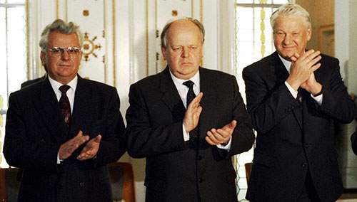
8 декабря 1991 г. Президент РФ Б.Н. Ельцин, Президент Украины Л.М. Кравчук и Председатель Верховного Совета РБ С.С. Шушкевич объявили на встрече в Беловежской пуще: «Союз ССР как субъект международного права и геополитическая реальность прекращает свое существование». Одновременно состоялось подписание Соглашения о создании Содружества Независимых Государств (СНГ).
Достигнутые договоренности получили название Беловежского соглашения.
Л.М. Кравчук, С.С.Шушкевич, Б.Н. Ельцин (слева направо)
10 декабря 1991 г. Верховный Совет Республики Беларусь принял постановление о расторжении Договора об образовании СССР от 30 декабря 1922 г., и ратифицировал Соглашение о создании СНГ.

Slide 6
21 декабря 1991 г. в состав СНГ вошли 11 стран (кроме Грузии и трех прибалтийских республик).
25 декабря 1991 г. первый Президент СССР М. С. Горбачев подал в отставку. 26 декабря 1991 г. Верховный Совет СССР юридически признал факт распада СССР.
По состоянию на декабрь 2005 г. в состав СНГ вошли 12 стран: Азербайджан, Армения, Беларусь, Грузия (вышла в 2008 г.), Казахстан, Кыргызстан, Молдова, Российская Федерация, Таджикистан, Туркменистан, Узбекистан, Украина.
Центром СНГ был выбран Минск.
Эмблема СНГ

Slide 7
3. Принятие Конституции и введение должности Президента Республики Беларусь.
Важное значение для закрепления суверенитета республики имело принятие Верховным Советом 15 марта 1994 г. Конституции Республики Беларусь. Республика Беларусь была провозглашена унитарным демократическим социальным правовым государством.
Согласно Конституции Верховный Совет Республики Беларусь являлся высшим представительным постоянно действующим и единственным законодательным органом государственной власти Республики Беларусь.
Главой государства и исполнительной власти стал Президент Республики Беларусь.
В 1994 г. состоялись президентские выборы. В результате проведения президентских выборов после второго тура (участвовали А.Г. Лукашенко и В.Ф. Кебич) первым Президентом Республики Беларусь был избран
А. Г. Лукашенко. За него проголосовало 80,3 % избирателей.

Slide 8
Этапы оформления государственного суверенитета Беларуси
1. Принятие Декларации о государственном суверенитете Белорусской Советской Социалистической Республики — 27 июля 1990 г.
2. Придание статуса конституционного закона Декларации о государственном суверенитете БССР — 25 августа 1991 г.
3. Принятие Закона «Об обеспечении политической и экономической самостоятельности БССР» — 26 августа 1991 г.
4. Утверждение названия нашего государства — Республика Беларусь — и ее государственных символов — 19 сентября 1991 г.
5. Принятие Конституции Республики Беларусь — 15 марта 1994 г.

Slide 9
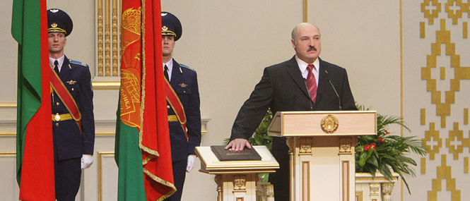
Александр Григорьевич Лукашенко (родился 30 августа 1954 г.)
Уроженец г.п. Копысь Оршанского района. Окончил исторический факультет Могилевского педагогического института, Белорусскую сельскохозяйственную академию. Проходил службу в пограничных войсках и Советской армии. Работал на комсомольской и партийной работе, на ответственных постах в агропромышленном комплексе. В 1990–1994 гг. – Депутат Верховного Совета Республики Беларусь. С 1994 г. Президент Республики Беларусь.

Slide 10
4. Республиканский референдум 1995 г. и его результаты.
14 мая 1995 г. по инициативе Президента был проведен республиканский референдум.
Президент получил поддержку граждан по всем четырем вопросам, вынесенным на общенародное обсуждение:
о придании русскому языку статуса, равного с белорусским («за» проголосовали 83,3 % участников референдума);
об установлении новых Государственного флага Республики Беларусь и Государственного герба Республики Беларусь («за» — 75,1 %);
об одобрении действий Президента, направленных на экономическую интеграцию с Российской Федерацией («за» — 83,3 %);
о внесении изменений в Конституцию Республики Беларусь 1994 г., позволяющих Президенту досрочно прекратить полномочия Верховного Совета в случае систематического или грубого нарушения Конституции («за» — 77,7 %).

Slide 11
Государственная символика Республики Беларусь.
Верховный Совет Белорусской ССР 19 сентября 1991 г. утвердил Государственный герб «Погоня» и флаг с тремя бело-красно-белыми горизонтальными полосами.
Многие жители Беларуси высказывали недовольство по поводу такой символики по причине того, что она применялась с согласия оккупационных властей на захваченной немецко-фашистскими войсками территории Беларуси во время Великой Отечественной войны.

Slide 12
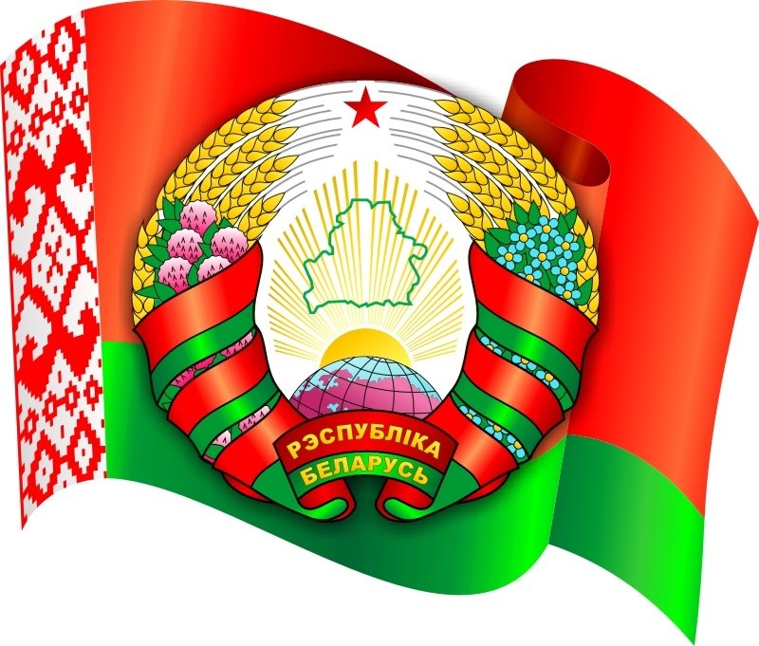
По инициативе Президента Республики Беларусь на республиканский референдум 14 мая 1995 г. был вынесен вопрос: «Поддерживаете ли Вы предложение об установлении новых Государственного флага и Государственного герба Республики Беларусь?». 3,6 млн (75 %) избирателей поддержали данное предложение.
Ежегодно во второе
воскресенье мая
в Беларуси отмечается
День Государственного флага
и Государственного герба.

Slide 13
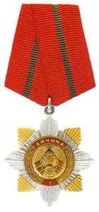
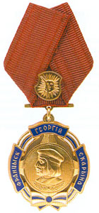
В 1995 г. были утверждены государственные награды Республики Беларусь, в том числе Положения о звании «Герой Беларуси» (высшая степень отличия Республики Беларусь), орденах Отечества, Франциска Скорины.
Медаль Героя Беларуси Орден Отечества I-й степени Орден Франциска Скорины

Slide 14
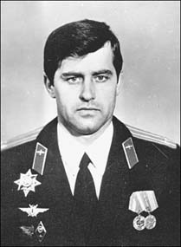
Первым Героем Беларуси стал в 1996 г. военный летчик Владимир Карват.
Ценой собственной жизни он отвел горящий самолет в сторону от деревни и спас жизни многих людей. За мужество и героизм, проявленные
при исполнении воинского долга, подполковник В. Н. Карват
удостоен (посмертно) высшей степени отличия
Республики Беларусь.
Она присуждается за исключительные заслуги
перед государством и обществом, связанные с
подвигом, совершенным во имя свободы,
независимости и процветания Беларуси.
Это воинская и трудовая награда.

